Slide 1
第3章 动态规划
Notes:
欢迎辞

Slide 2
20世纪50年代初美国数学家R.E.Bellman等人在研究多阶段决策过程(multistep decision process)的优化问题时，提出了著名的最优化原理(principle of optimality)，把多阶段过程转化为一系列单阶段问题，逐个求解，创立了解决这类过程优化问题的新方法——动态规划。

Slide 3
动态规划问世以来，在经济管理、生产调度、工程技术和最优控制等方面得到了广泛的应用。
  最短路线
  库存管理
  资源分配
  设备更新
  排序
  装载等问题
用动态规划方法比用其它方法求解更为方便。

Slide 4
多阶段决策过程
N个输入的最优解问题，其活动过程往往划分为若干阶段，每一阶段决策依赖前一阶段状态，由决策所采取的动作使状态发生转移，成为下一阶段依据。
P₁
P₂
P_{n}
S₀
S₁
S₂
….
S_{n-1}
S_{n}

Slide 5
最优性原理
贝尔曼(Richard Bellman):
  无论过程的初态和初始决策是什么，其余的决策都必须相对于初始决策所产生的状态，构成一个最优决策序列。
  决策每一阶段，都有可能由多种决策可供选取，其中只有一种决策对全局是最优的。

Slide 6
最优性原理
假定对一种状态可以作出多种决策，而每一种决策可以产生一种新状态，根据最优原理：
对初态S_{0，} P₁={p_{1,1}, p_{1,2},…., p_{1,r1}}是可能的决策值集合，由它产生状态：S₁={S_{1,1}, S_{1,2},…., S_{1,r1}}。决策值集合作为阶段子问题保存。
依此类推：
对状态S_{n-1}={S_{n-1},₁, S_{n-1},₂,…., S_{n-1},_{rn-1}}是可能的决策集合:
P_{n}={P_{n-1,1}, P_{n-1,2},….,P_{n-1,rn-1} }
其中只有一种状态是最优，假定是S_{n},_{kn} ,它由决策P_{n},_{kn}产生，故P_{n},_{kn}为最优决策。

Slide 7
最优性原理
假定P_{n},_{kn}是依据S_{n-1},_{kn-1}作出，由此回溯：
S_{n-1},_{kn-1}的决策P_{n-1},_{kn-1}是最优决策。
一直回溯到P₁,_{k1}, 可得最优决策序列：
{P₁,_{k1}, P₂,_{k2} …,P_{n}, _{kn}},
导致状态转移序列：
{S₀,S₁,_{k1}, S₂,_{k2} …,S_{n},_{kn}}
最优决策由最后阶段形成，然后向前倒推，直到初始阶段；
决策的具体结果及产生的状态转移，由初始阶段计算，然
后向后递归或迭代，直到最终结果。

Slide 8
动态规划函数
决策过程中，有一个赖以决策的策略或目标，这个策略或目标称之为决策函数。
整个决策过程可以递归进行，或用循环迭代的方法进行。

Slide 9
货郎担问题
对n个城市，用1～n编号，问题归结为：
在有向赋权图G=<V, E>中，寻找一条路径最短的哈密尔顿
回路问题。
其中：V={1,2,…,n}表示城市顶点，
边(i,j) ∈E表示城市i到城市j的距离。
用邻接矩阵C表示各城市间距离：
如果(i,j) ∈E，则C_{ij}>0且C_{ij}是fixed，否则C_{ij}=∞。
令：d(i,V’)表示从定点i出发，经过V’中各个顶点一次，
最终回到i的最短路径长度。
初始时，令V’=V-{i}

Slide 10
货郎担问题
定义动态规划函数:
假定4个城市费用矩阵
∞ 3 6 7
5 ∞ 2 3
6 4 ∞ 2
3 7 5 ∞
则最短路径长度为：
d(1,{2,3,4}}=min{
c₁₂+d(2,{3,4}), c₁₃+d(3,{2,4}), c₁₄+d(4,{2,3})
}

Slide 11
货郎担问题
上阶段决策，依赖下列计算结果：
d(2,{3,4})=min{(c₂₃+d(3,{4}), c₂₄+d(4,{3})}
d(3,{2,4})=min{(c₃₂+d(2,{4}), c₃₄+d(4,{2})}
d(4,{2,3})=min{(c₄₂+d(2,{3}), c₄₃+d(3,{2})}
上阶段决策，依赖下列计算结果：
d(3,{4}), d(4,{3},d(2,{4}), d(4,{2}),d(2,{3}), d(3,{2})
再向前推：
d(3,{4})=c₃₄+c₄₁=2+3=5
d(4,{3})=c₄₃+c₃₁=5+6=11
d(2,{4})=c₂₄+c₄₁=3+3=6
d(4,{2})=c₄₂+c₂₁=7+5=12
d(2,{3})=c₂₃+c₃₁=2+6=8
d(3,{2})=c₃₂+c₂₁=4+5=9

Slide 12
据上结果，再向后计算：
d(2,{3,4})=min{2＋5，3＋11}＝7 路径顺序：2，3，4，1
d(3,{2,4})=min{4+6,2+12}＝10 路径顺序：3，2，4，1
d(4,{2,3})=min{7＋8，5＋9}＝14 路径顺序：4，2，3，1
最后：d(1,{2,3,4})=min{3+7,6+10,7+14}=10
d(1,{2,3,4})
d(2,{3,4}) d(3,{2,4}) d(4,{2,3})
d(3,{4}) d(4,{3}) d(2,{4}) d(4,{2}) d(2,{3}) d(3,{2})
d(4,φ) d(3,φ) d(4,φ) d(2,φ) d(3,φ) d(2,φ)
同样方法可以分别计算从2、3、4出发，经其他城市回到2、3、4的最短路径。最终选择一条最短路径。

Slide 13
实际中很多问题都可以归结为货郎担这类问题.
如:
1.物资运输路线中,汽车应该走怎样的路线使路程最短;
2.工厂里在钢板上要挖一些小圆孔,自动焊接机的割咀应走怎样的路线使路程最短;
3.城市里有一些地方铺设管道时,管子应走怎样的路线才能使管子耗费最少；
4. 旅行社选择哪条线路？

Slide 14


货郎担问题
令n_{i}是计算从顶点i出发返回顶点所需计算形式为d(k,V-{k})的个数, k!=i。
开始计算d(i,V-{i})时，集合V-{i}中有n-1个城市。
以后计算d(k,V-{k})时，集合V-{k}城市数目在不同决策阶段，分别为
n-2,n-3,…,0。
整个计算中，计算大小为j的不同城市的集合个数为 ,, j=0,1,…,n-1
则：
当V-{k}集合中城市个数为j时，为了计算d(k,V-{k})，需要进行j次加法运算和j-1次比较运算。

Slide 15
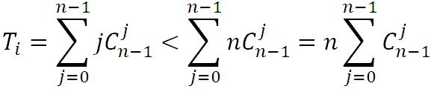
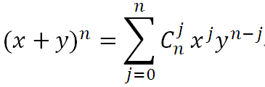

总运算时间为T_{i}:
由二项式定理：
令x=y=1，可得：
动态规划将问题转换称组合问题，降低了算法时间复杂度。

Slide 16
算法总体思想
动态规划算法与分治法类似，其基本思想也是将待求解问题分解成若干个子问题；但是经分解得到的子问题往往不是互相独立的。不同子问题的数目常常只有多项式量级。
在用分治法求解时，有些子问题被重复计算了许多次。
T(n)
=
n
T(n/4)
T(n/4)
T(n/4)
T(n/4)

Slide 17
算法总体思想
如果能够保存已解决的子问题的答案，而在需要时再找出已求得的答案，就可以避免大量重复计算，从而得到多项式时间算法。
Those who cannot remember the past are doomed to repeat it.
-----George Santayana,
The life of Reason,
Book I: Introduction and
Reason in Common
Sense (1905)
T(n)
=
n
n/2
n/2
n/2
n/2
T(n/4)
T(n/4)
T(n/4)
T(n/4)
T(n/4)
T(n/4)
T(n/4)
T(n/4)
T(n/4)
T(n/4)
T(n/4)

Slide 18
动态规划基本步骤
找出最优解的性质，并刻划其结构特征。
递归地定义最优值（建立递归关系）。
以自底向上的方式计算出最优值。
根据计算最优值时得到的信息，构造最优解。

Slide 19
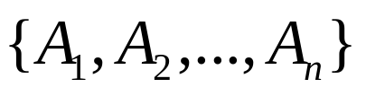


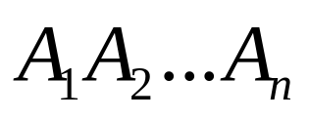
矩阵连乘问题
问题描述：给定n个矩阵 ，其中 与 是可乘的，i=1,2,…,n-1。考察这n个矩阵的连乘积
由于矩阵乘法满足结合律，所以计算矩阵的连乘可以有许多不同的计算次序。这种计算次序可以用加括号的方式来确定。
若一个矩阵连乘积的计算次序完全确定，也就是说该连乘积已完全加括号，则可以依此次序反复调用2个矩阵相乘的标准算法计算出矩阵连乘积。

Slide 20



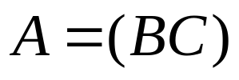
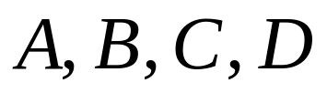









完全加括号的矩阵连乘积
完全加括号的矩阵连乘积可递归地定义为：
设有四个矩阵 ，它们的维数分别是：
总共有五中完全加括号的方式
（1）单个矩阵是完全加括号的；
（2）矩阵连乘积 是完全加括号的，则 可
表示为2个完全加括号的矩阵连乘积 和
的乘积并加括号，即
16000, 10500, 36000, 87500, 34500

Slide 21
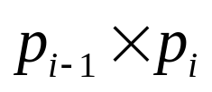
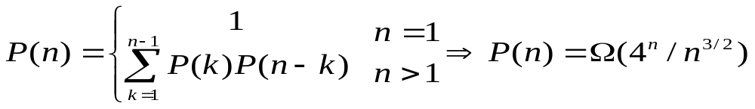
矩阵连乘问题
问题描述：给定n个矩阵｛A₁,A₂,…,A_{n}｝，其中A_{i}与A_{i+1}是可乘的，i=1,2 ,…,n-1, 设A_{i}的维数为 。如何确定计算矩阵连乘积的计算次序，使得依此次序计算矩阵连乘积需要的数乘次数最少。
穷举法：列举出所有可能的计算次序，并计算出每一种计算次序相应需要的数乘次数，从中找出一种数乘次数最少的计算次序。
算法复杂度分析：
对于n个矩阵的连乘积，设其不同的计算次序为P(n)。
由于每种加括号方式都可以分解为两个子矩阵的加括号问题：(A₁...A_{k})(A_{k}+1…A_{n})可以得到关于P(n)的递推式如下：

Slide 22
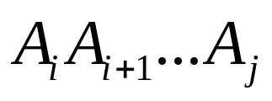

矩阵连乘问题
动态规划
将矩阵连乘积 ,简记为A[i:j] ，这里i≤j.
考察计算A[i:j]的最优计算次序。
分析：设这个计算次序在矩阵A_{k}和A_{k+1}之间将矩阵链断开，i≤k<j，则其相应完全加括号方式为：
计算量：A[i:k]的计算量加上A[k+1:j]的计算量，再加上
A[i:k]和A[k+1:j]相乘的计算量

Slide 23
分析最优解的结构
特征：计算A[i:j]的最优次序所包含的计算矩阵子链 A[i:k]和A[k+1:j]的次序也是最优的。
矩阵连乘计算次序问题的最优解包含着其子问题的最优解。这种性质称为最优子结构性质。
问题的最优子结构性质是该问题可用动态规划算法求解的显著特征。

Slide 24

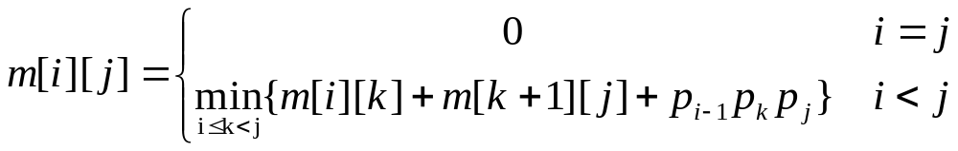


建立递归关系
设计算A[i:j]，1≤i≤j≤n，所需要的最少数乘次数m[i][j].
当i=j时，A[i:j]=A_{i}，因此，m[i][i]=0，i=1,2,…,n
当i<j时，
可以递归地定义m[i][j]为：
这里 的维数为
的位置只有 种可能

Slide 25

计算最优值
对于1≤i≤j≤n不同的有序对(i, j)对应于不同的子问题。因此，不同子问题的个数最多只有
由此可见，在递归计算时，许多子问题被重复计算多次。这也是该问题可用动态规划算法求解的又一显著特征。
用动态规划算法解此问题，可依据其递归式以自底向上的方式进行计算。在计算过程中，保存已解决的子问题答案。每个子问题只计算一次，而在后面需要时只要简单查一下，从而避免大量的重复计算，最终得到多项式时间的算法。

Slide 26
计算最优值
输入量：p₀, p₁,…p_{n}
m[i][j]存放所需要的最少数乘次数
s[i][j]存放所需要的最少数乘次数的分隔位置
自底向上顺序计算m[i][j]
m[1][2]
m[2][3],m[1][3]
m[3][4],m[2][4],m[1][4]
… … …
m[n-1][n],… … … m[1][n]

Slide 27
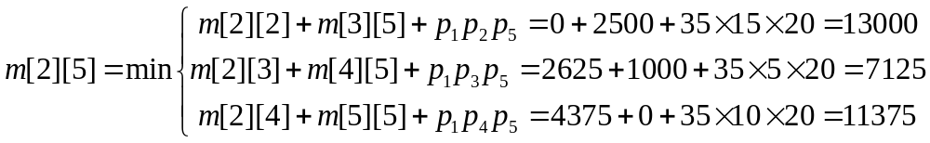

用动态规划法求最优解
public static void matrixChain(int [] p, int [][] m, int [][] s)
{
int n=p.length-1;
for (int i = 1; i <= n; i++) m[i][i] = 0;
for (int r = 2; r <= n; r++)
for (int i = 1; i <= n - r+1; i++) {
int j=i+r-1;
m[i][j] = m[i+1][j]+ p[i-1]*p[i]*p[j];
s[i][j] = i;
for (int k = i+1; k < j; k++) {
int t = m[i][k] + m[k+1][j] + p[i-1]*p[k]*p[j];
if (t < m[i][j]) {
m[i][j] = t;
s[i][j] = k;}
}
}
}
A1 | A2 | A3 | A4 | A5 | A6
30×35 | 35×15 | 15×5 | 5×10 | 10×20 | 20×25
算法复杂度分析：
算法matrixChain的主要计算量取决于算法中对r，i和k的3重循环。循环体内的计算量为O(1)，而3重循环的总次数为O(n³)。因此算法的计算时间上界为O(n³)。算法所占用的空间显然为O(n²)。

Slide 28
构造最优解
MatrixChain已经记录了构造最优解所需全部信息。
由s[1][n]可知计算A[1:n]的最优加括号方式为：
(A[1:s[1][n])(A[s[1][n]+1:n])
构造最优解的算法：
public void Traceback(int i,int j,int s[][])
{
if(i==j) return;
Traceback( i ,s[i][j] , s);
Traceback( s[i][j]+1 , j ,s);
system.out.println(<<“Multiply A[”+i<+“:”+<s[i][j]+
“]and A[”<<(s[i][j]+1)<<“:”+j+“]”);
}
求A[1:n]的最优解只需调用Traceback(1,n,s)。

Slide 29
动态规划算法的基本要素
一、最优子结构
矩阵连乘计算次序问题的最优解包含着其子问题的最优解。这种性质称为最优子结构性质。
在分析问题的最优子结构性质时，所用的方法具有普遍性：首先假设由问题的最优解导出的子问题的解不是最优的，然后再设法说明在这个假设下可构造出比原问题最优解更好的解，从而导致矛盾。
利用问题的最优子结构性质，以自底向上的方式递归地从子问题的最优解逐步构造出整个问题的最优解。最优子结构是问题能用动态规划算法求解的前提。
注意：同一个问题可以有多种方式刻划它的最优子结构，有些表示方法的求解速度更快（空间占用小，问题的维度低）

Slide 30

二、重叠子问题
递归算法求解问题时，每次产生的子问题并不总是新问题，有些子问题被反复计算多次。这种性质称为子问题的重叠性质。
动态规划算法，对每一个子问题只解一次，而后将其解保存在一个表格中，当再次需要解此子问题时，只是简单地用常数时间查看一下结果。
通常不同的子问题个数随问题的大小呈多项式增长。因此用动态规划算法只需多项式时间O(n³) ，从而获得较高的解题效率。

Slide 31
三、备忘录方法
备忘录方法的控制结构与直接递归方法的控制结构相同，区别在于备忘录方法为每个解过的子问题建立了备忘录以备需要时查看，避免了相同子问题的重复求解。
m←0
private static int lookupChain(int i, int j)
{
if (m[i][j] > 0) return m[i][j];//已计算过，返回子问题的最优值
if (i == j) return 0;
int u = lookupChain(i+1,j) + p[i-1]*p[i]*p[j];//u记录子问题的最优值
s[i][j] = i;//s记录子矩阵划分的位置
for (int k = i+1; k < j; k++) {
int t = lookupChain(i,k) + lookupChain(k+1,j) + p[i-1]*p[k]*p[j];
if (t < u) {
u = t; s[i][j] = k;}
}
m[i][j] = u;
return u;
}

Slide 32
最长公共子序列
定义1：若给定序列X={x₁,x₂,…,x_{m}}，则另一序列Z={z₁,z₂,…,z_{k}} 是X的子序列：是指存在一个严格递增下标序列{i₁,i₂,…,i_{k}}使得对于所有j=1,2,…,k有：z_{j}=x_{ij}。
例如：序列Z={B，C，D，B}是序列X={A，B，C，B，D，A，B}的子序列，相应的递增下标序列为{2，3，5，7}。
定义2：给定两个序列X和Y，当另一序列Z既是X的子序列又是Y的子序列时，称Z是序列X和Y的公共子序列。
问题描述：给定两个序列X={x₁,x₂,…,x_{m}}和Y={y₁,y₂,…,y_{n}}，找出X和Y的最长公共子序列。

Slide 33
最长公共子序列的结构
设序列X_{m}={x₁,x₂,…,x_{m}}和Y_{n}={y₁,y₂,…,y_{n}}的最长公共子序列为Z_{k}={z₁,z₂,…,z_{k}} (k≤m, n )，则
(1)若x_{m}=y_{n}，则z_{k}=x_{m}=y_{n}，且Z_{k-1}是X_{m-1}和Y_{n-1}的最长公共子序列。
(2)若x_{m}≠y_{n}且z_{k}≠x_{m}，则Z_{k}是X_{m-1}和Y_{n}的最长公共子序列。
(3)若x_{m}≠y_{n}且z_{k}≠y_{n}，则Z_{k}是X和Y_{n-1}的最长公共子序列。
由此可见，2个序列的最长公共子序列包含了这2个序列的前缀的最长公共子序列。因此，最长公共子序列问题具有最优子结构性质。

Slide 34

子问题的递归结构
由最长公共子序列问题的最优子结构性质建立子问题最优值的递归关系。用c[i][j]记录序列X_{i}和Y_{j}的最长公共子序列的长度。其中， X_{i}={x₁,x₂,…,x_{i}}；Yj={y₁,y₂,…,y_{j}}。当i=0或j=0时，空序列是X_{i}和Y_{j}的最长公共子序列。故此时c[i][j]=0。其他情况下，由最优子结构性质可建立递归关系如下：

Slide 35
计算最优值
由于在所考虑的子问题空间中，总共有θ(mn)个不同的子问题，因此，用动态规划算法自底向上地计算最优值能提高算法的效率。
Algorithm lcsLength(x,y,b)
1: m←x.length-1;
2: n←y.length-1;
3: c[i][0]=0; c[0][i]=0;
4: for (int i = 1; i <= m; i++)
5: for (int j = 1; j <= n; j++)
6: if (x[i]==y[j])
7: c[i][j]=c[i-1][j-1]+1;
8: b[i][j]=1;
9: else if (c[i-1][j]>=c[i][j-1])
10: c[i][j]=c[i-1][j];
11: b[i][j]=2;
12: else
13: c[i][j]=c[i][j-1];
14: b[i][j]=3;
构造最长公共子序列
Algorithm lcs(int i,int j,char [] x,int [][] b)
{
if (i ==0 || j==0) return;
if (b[i][j]== 1){
lcs(i-1,j-1,x,b);
System.out.print(x[i]);
}
else if (b[i][j]== 2) lcs(i-1,j,x,b);
else lcs(i,j-1,x,b);
}

Slide 36
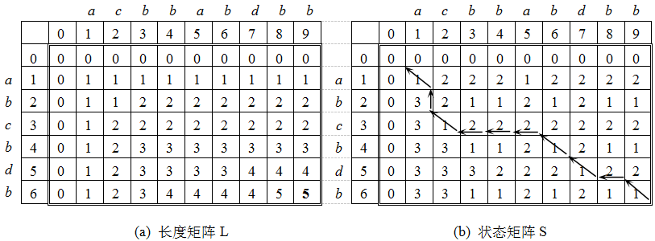
例如：序列X=(a, b, c, b, d, b)，Y=(a, c, b, b, a, b, d, b, b)，动态规划法求解最长公共子序列的过程如下。

Slide 37
算法的改进
在算法lcsLength和lcs中，可进一步将数组b省去。事实上，数组元素c[i][j]的值仅由c[i-1][j-1]，c[i-1][j]和c[i][j-1]这3个数组元素的值所确定。对于给定的数组元素c[i][j]，可以不借助于数组b而仅借助于c本身在时间内确定c[i][j]的值是由c[i-1][j-1],c[i-1][j]和c[i][j-1]中哪一个值所确定的。
如果只需要计算最长公共子序列的长度，则算法的空间需求可大大减少。事实上，在计算c[i][j]时，只用到数组c的第i行和第i-1行。因此，用2行的数组空间就可以计算出最长公共子序列的长度。进一步的分析还可将空间需求减至O(min(m,n))。

Slide 38
流水作业调度
问题描述：n个作业{1，2，…，n}要在由2台机器M1和M2组成的流水线上完成加工。每个作业加工的顺序都是先在M1上加工，然后在M2上加工。M1和M2加工作业i所需的时间分别为a_{i}和b_{i}。
流水作业调度问题要求确定这n个作业的最优加工顺序，使得从第一个作业在机器M1上开始加工，到最后一个作业在机器M2上加工完成所需的时间最少。
分析：
直观上，一个最优调度应使机器M1没有空闲时间，且机器M2的空闲时间最少。在一般情况下，机器M2上会有机器空闲和作业积压2种情况。
设全部作业的集合为N={1，2，…，n}。S⊆ N是N的作业子集。在一般情况下，机器M1开始加工S中作业时，机器M2还在加工其他作业，要等时间t后才可利用。将这种情况下完成S中作业所需的最短时间记为T(S, t)。流水作业调度问题的最优值为T(N,0)。

Slide 39

流水作业调度
解析：设π是所给n个流水作业的一个最优调度，它所需的加工时间为 a_{π(1)}+T’。其中T’是在机器M2的等待时间为b_{π(1)}时，安排作业π(2)，…，π(n)所需的时间。
记S=N-{π(1)}，则有T’=T(S, b_{π(1)})。
证明：事实上，由T的定义知T’≥T(S,b_{π(1)})。若T’>T(S,b_{π(1)})，设π’是作业集S在机器M2的等待时间为b_{π(1)}情况下的一个最优调度。则π(1)， π’(2)，…， π’(n)是N的一个调度，且该调度所需的时间为a_{π(1)}+T(S,b_{π(1)})<a_{π(1)}+T’。这与π是N的最优调度矛盾。故T’≤T(S,b_{π(1)})。从而T’=T(S,b_{π(1)})。这就证明了流水作业调度问题具有最优子结构的性质。
由流水作业调度问题的最优子结构性质可知，

Slide 40
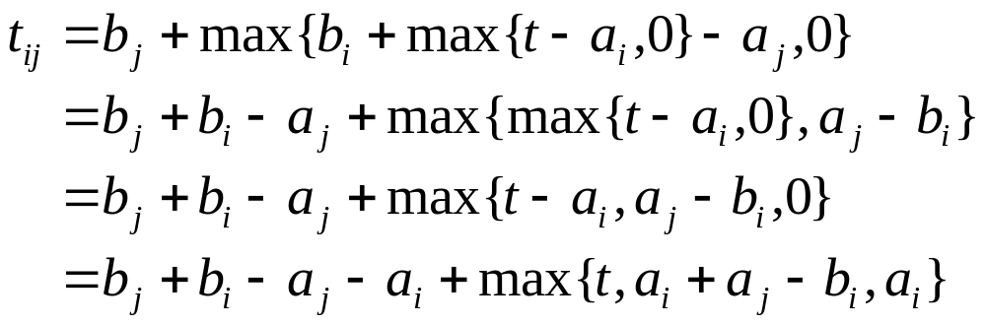
Johnson不等式
对递归式的深入分析表明，算法可进一步得到简化。
解析：设π是作业集S在机器M2的等待时间为t时的任一最优调度。若π(1)=i, π(2)=j。
则由动态规划递归式可得:
T(S,t)=a_{i}+T(S-{i},b_{i}+max{t-a_{i},0})=a_{i}+a_{j}+T(S-{i,j},t_{ij})
其中，
如果作业i和j满足min{b_{i},a_{j}}≥min{b_{j},a_{i}}，则称作业i和j满足Johnson不等式。

Slide 41
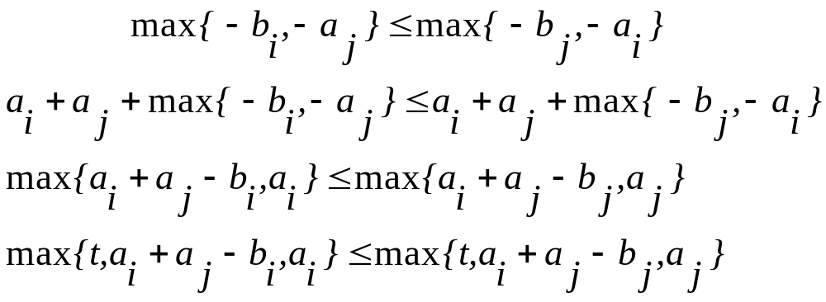
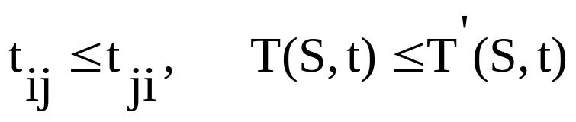
流水作业调度的Johnson法则
T(S,t)=a_{i}+T(S-{i},b_{i}+max{t-a_{i},0})=a_{i}+a_{j}+T(S-{i,j},t_{ij})
其中，
交换作业i和作业j的加工顺序，得到作业集S的另一调度，它所需的加工时间为 T’(S,t)=a_{i}+a_{j}+T(S-{i,j},t_{ji})。
其中，
解析：当作业i和j满足Johnson不等式时，有
由此可见，

Slide 42
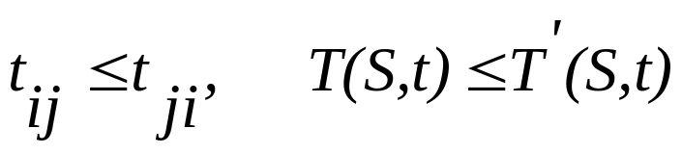

流水作业调度的Johnson法则
当作业i和j满足Johnson不等式时，有
即，当作业i和作业j不满足Johnson不等式时，交换它们的加工顺序后，作业i和作业j满足Johnson不等式，不增加加工时间。
因此，对于流水作业调度问题，必存在最优调度π ，使得作业π(i)和π(i+1)满足Johnson不等式。
进一步还可以证明，调度π满足Johnson法则当且仅当对任意i<j有：
由此可知，所有满足Johnson法则的调度均为最优调度。

Slide 43
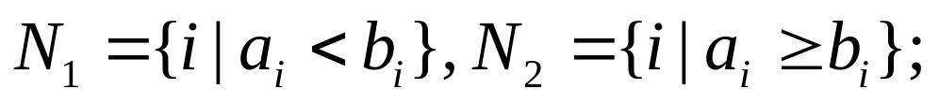
算法描述
流水作业调度问题的Johnson算法
(1)令
(2)将N₁中作业依a_{i}的非减序排序；将N₂中作业依b_{i}的非增序排序；
(3)N₁中作业接N₂中作业构成满足Johnson法则的最优调度。
算法复杂度分析：
算法的主要计算时间花在对作业集的排序。因此，在最坏情况下算法所需的计算时间为O(nlogn)。所需的空间为O(n)。

Slide 44
例：
i | 1 | 2 | 3 | 4 | 5 | 6
ai | 5 | 1 | 8 | 5 | 3 | 4
bi | 7 | 2 | 2 | 4 | 7 | 5
Johnson法则只是一个充分条件，不是必要条件。不符合这个法则的加工顺序，也可能是最优顺序。顺序(2，5，6，4，1，3)不符合Johnson法则，但它也是一个最优顺序
i | 2 | 5 | 6 | 1 | 4 | 3
ai | 1 | 3 | 4 | 5 | 5 | 8
bi | 2 | 7 | 5 | 7 | 4 | 2
序列A为(2，5，6，1)，序列B为(4，3)，构成最优顺序为 (2，5，6，1，4，3)。
最优调度时间：28。

Slide 45
struct Jobtype {
int key;
int index;
bool job; };
bool cmp(Jobtype x, Jobtype y)
{ return x.key < y.key;}
int FlowShop(int n, int a[], int b[], int c[]) {
Jobtype d[n+3];
int i;
for (i = 0; i < n; i++) {
d[i].key = a[i] > b[i] ? b[i]:a[i];//key存放ai和bi中较小的
d[i].job = a[i] <= b[i];
d[i].index = i;
}
sort(&d[0], &d[n], cmp);
int j = 0, k = n-1;
for (i = 0; i < n; i++) {
if(d[i].job)//ai<bi的作业的标志
c[j++] = d[i].index;//c存放作业序号
else
c[k--] = d[i].index; }
j = a[c[0]];
k = j + b[c[0]];
for ( i = 1; i < n; i++) {
j += a[c[i]];
k = j < k ? k + b[c[i]]: j+b[c[i]];
}
return k;
}
算法第二步
算法复杂度分析：
算法的主要计算时间花在对作业集的排序。因此，在最坏情况下算法所需的计算时间为O(nlogn)。所需的空间为O(n)。
M2等待时间
算法第一步

Slide 46

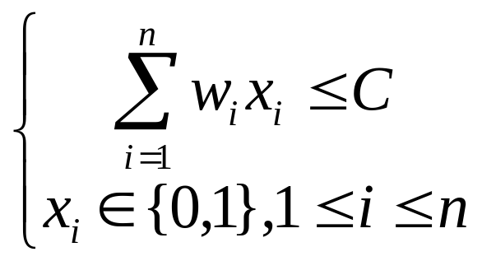
0-1背包问题
问题描述：给定n种物品和一背包。物品i的重量是w_{i}，其价值为v_{i}，背包的容量为C。问应如何选择装入背包的物品，使得装入背包中物品的总价值最大?
0-1背包问题是一个特殊的整数规划问题。
X=(x₁,x₂,…,xn_{n})

Slide 47
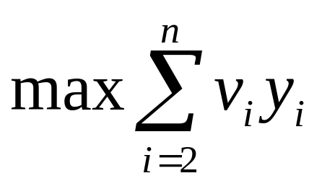
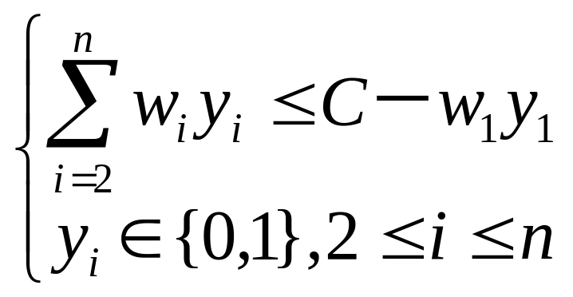
1、最优子结构性质
0-1背包问题具有最优子结构性质。
解析：
设(y₁,y₂,…,y_{n})是所给0-1背包问题的一个最优解，则(y₂,…,y_{n})是下面相应子问题的一个最优解：

Slide 48
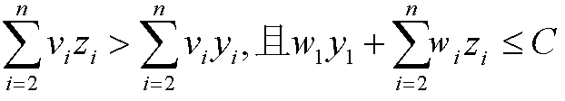
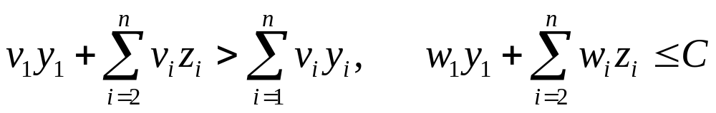
设(y₁,y₂,…,y_{n})是所给0-1背包问题的一个最优解，则(y₂,…,y_{n}) 是相应子问题的一个最优解。
证明：设(z₂,…,z_{n})是上述子问题的一个最优解，而(y₂,…,y_{n})不是它的最优解。由此可知，
因此，
这说明(y₁,z₂,…,z_{n})是所给0-1背包问题的一个更优解，从而(y₁,y₂,…,y_{n})不是所给0-1背包问题的最优解。此为矛盾。
故，(y₂,…,y_{n}) 是相应子问题的一个最优解。

Slide 49
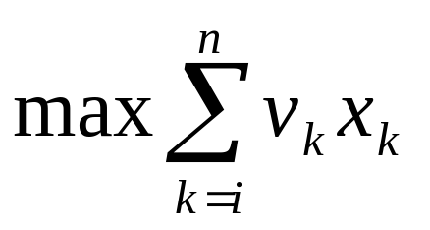
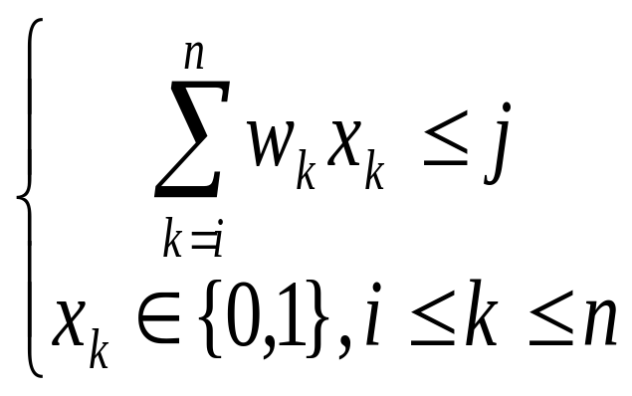
2、递归关系
设所给0-1背包问题的子问题
用动态规划分阶段决策方法。假定背包载重范围为：0～C
的最优值为m(i，j)，即m(i，j)是前i个物体中，能够装入载重量为j的背包中的物体的最大价值。
j=1,2,…,C。

Slide 50
3、动态规划函数
根据前i个物体中有些装入了背包，有些不能装入背包，可得动态规划函数：
m(i,0)=m(0,j)=0
(1)式
物品i装入
max{m(i-1,j),m(i-1,j-w_{i})+v_{i}} j≥w_{i}
m(i,j)=
(2)式
m(i-1,j) j<w_{i}
物品i不装入

Slide 51
4、动态规划求解
划分阶段：
第一阶段：只装入1个物体，确定各种不同载重量背包下，能够获得最大值。
第二阶段：装入前2个物体，确定各种不同载重量背包下，能够获得最大值。
依次类推，直到第n个阶段，最后m(n,c)便是载重量为c的背包下，装入n个
物体时能够获得最大值。
确定装入：
从m(n,c)的值向前倒推：
m(n,c)> m(n-1,c)表明n物体装入背包，则问题化简为：
前n-1个物体被装入载重量为c-w_{n}背包中。
m(n,c)<= m(n-1,c)表明n物体未装入背包，则问题化简为：
前n-1个物体被装入载重量为c背包中。
依次类推，直到第1个物体是否被装入背包为止。可得递推关系：
若： m(n,c)＝ m(n-1,c) 则 x_{i}＝0
若： m(n,c) > m(n-1,c) 则 x_{i}＝1,j=j-w_{i}

Slide 52
例：设0-1背包的一个实例：n=5,c=10,w={2,2,6,5,4},v={6,3,5,4,6}
由动态函数递推m[ ][ ]如下：
i\j | 0 | 1 | 2 | 3 | 4 | 5 | 6 | 7 | 8 | 9 | 10
0 1 | 0 | 0 | 0 | 0 | 0 | 0 | 0 | 0 | 0 | 0 | 0
 | 0 | 0 | 6 | 6 | 6 | 6 | 6 | 6 | 6 | 6 | 6
2 | 0 | 0 | 6 | 6 | 9 | 9 | 9 | 9 | 9 | 9 | 9
3 | 0 | 0 | 6 | 6 | 9 | 9 | 9 | 9 | 11 | 11 | 14
4 | 0 | 0 | 6 | 6 | 9 | 9 | 9 | 10 | 11 | 13 | 14
5 | 0 | 0 | 6 | 6 | 9 | 9 | 12 | 12 | 15 | 15 | 15
若 m[i][j]=m[i-1][j] xi=0
若 m[i][j]>m[i-1][j] xi=1 故，最优解为(1,1,0,0,1)。

Slide 53
当w_{i}为正整数时，用二维数组m[][]来存储m(i,j)的相应值。
void KnapSack(v[ ],w[ ],c, n,x[ ])
{ 初始化m[ ][ ],x[ ];
for(int i=0;i<=n;i++) {
for(j=1;j<=c;j++) {
m[i][j]=m[i-1][j];
if((j>=w[i]&&(m[i-1][j-w[i]]+v[i]>m[i-1][j])
m[i][j]=m[i-1][j-w[i]]+v[i];
}
}
递推过程
算法复杂度分析：
从m(i，j)的递归式容易看出，算法需要O(nc)计算时间。
当背包容量c很大时，算法需要的计算时间较多。例如，当c>2^{n}时，算法需要Ω(n2^{n})计算时间。

Slide 54
构造最优解：
void Traceback(m[ ][ ],w[ ], c, n, x[ ])
{
j=c;
for(int i=n; i>0; i--)
if(m[i][j]>m[i-1][j] {
x[i]=1;
j=j-w[i] ;
}
}

Slide 55
小结
通过以上论述，我们可以发现对于常见的最优化问题，动态规划的算法思想是最好的解决方法了。它将问题实例归纳为更小的、相似的子问题，并通过求解子问题产生一个全局最优解。
动态规划允许这些子问题不独立，(亦即各子问题可包含公共的子子问题)也允许其通过自身子问题的解作出选择，该方法对每一个子问题只解一次，并将结果保存起来，避免每次碰到时都要重复计算。因此，我们需要学会利用这种思想来设计算法，并解决实际问题。

Slide 56
动态规划法和分治法
相同点：动态规划法与分治法法类似，它们都是将问题实例归纳为更小的、相似的子问题，并通过求解子问题产生一个全局最优解。
不同点：分治法中的各个子问题是独立的 (即不包含公共的子子问题)，因此一旦递归地求出各子问题的解后，便可自下而上地将子问题的解合并成问题的解。
但不足的是，如果当前选择可能要依赖子问题的解时，分治法要做许多不必要的工作，重复地解公共的子问题。

Slide 57
动态规划法
任何思想方法都有一定的局限性，超出了特定条件，它就失去了作用。同样，动态规划也并不是万能的。适用动态规划的问题必须满足最优化原理和无后效性。
1.最优化原理（最优子结构性质）
最优化原理可这样阐述：一个最优化策略具有这样的性质，不论过去状态和决策如何，对前面的决策所形成的状态而言，余下的诸决策必须构成最优策略。简而言之，一个最优化策略的子策略总是最优的。一个问题满足最优化原理又称其具有最优子结构性质。
2.无后向性
将各阶段按照一定的次序排列好之后，对于某个给定的阶段状态，它以前各阶段的状态无法直接影响它未来的决策，而只能通过当前的这个状态。换句话说，每个状态都是过去历史的一个完整总结。这就是无后向性，又称为无后效性。

Slide 58
3.子问题的重叠性
动态规划将原来具有指数级复杂度的搜索算法改进成了具有多项式时间的算法。其中的关键在于解决冗余，这是动态规划算法的根本目的。
动态规划实质上是一种以空间换时间的技术，它在实现的过程中，不得不存储产生过程中的各种状态，所以它的空间复杂度要大于其它的算法。
动态规划的时间复杂度为O(n²)，搜索算法的时间复杂度为O(n!) ，但从空间复杂度来看，动态规划算法为O(n²)，而搜索算法为O(n)，搜索算法反而优于动态规划算法。
选择动态规划算法是因为动态规划算法在空间上可以承受，而搜索算法在时间上却无法承受，所以我们舍空间而取时间。

